Slide 1

1
SISTEMAS DE CONTROL INDUSTRIAL
Jheyson F. Villavisan B

Slide 2

OBJETIVO
3
SISTEMAS DE CONTROL INDUSTRIAL
Encontrar mediante técnicas de discretización una función de transferencia que represente aproximadamente las mismas características de la función de transferencia continua.

Slide 3
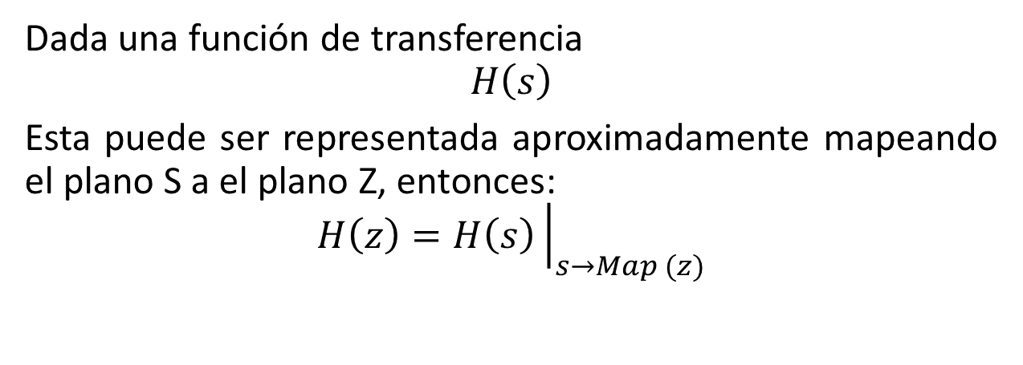
4
SISTEMAS DE CONTROL INDUSTRIAL
Dada una función de transferencia
$$H\left(s\right)$$
Esta puede ser representada aproximadamente mapeando el plano S a el plano Z, entonces:
$$H\left(z\right)=H\left(s\right){\left.​\right|}_{s→Map (z)}$$

Slide 4
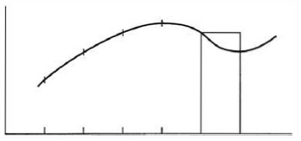
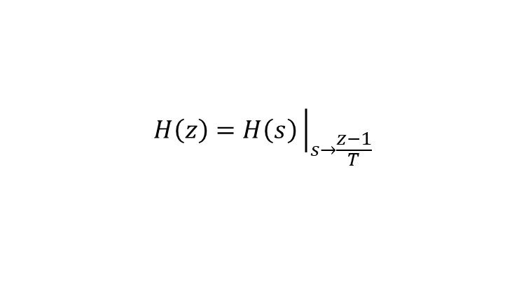
5
SISTEMAS DE CONTROL INDUSTRIAL
Discretización Euler hacia adelante
Aproximación del área por el rectángulo generado hacia adelante desde kT-T y manteniendo la amplitud f(kT-T)
$$H\left(z\right)=H\left(s\right){\left.​\right|}_{s→\frac{z−1}{T}}$$

Slide 5
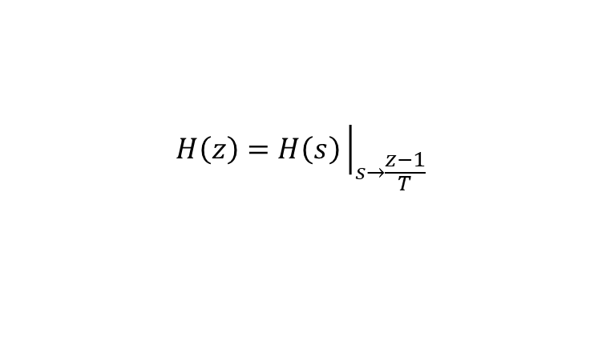

6
SISTEMAS DE CONTROL INDUSTRIAL
Ejercicio
Para la siguiente función de transferencia en el dominio de s:
encuentre la aproximación discreta mediante la técnica de Euler hacia adelante
Con a=2 y T_s=0,1
Grafique la respuesta al escalón unitario.
$$H\left(z\right)=H\left(s\right){\left.​\right|}_{s→\frac{z−1}{T}}$$
$$H\left(s\right)=\frac{a}{s+a}$$

Slide 6
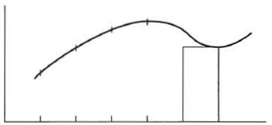
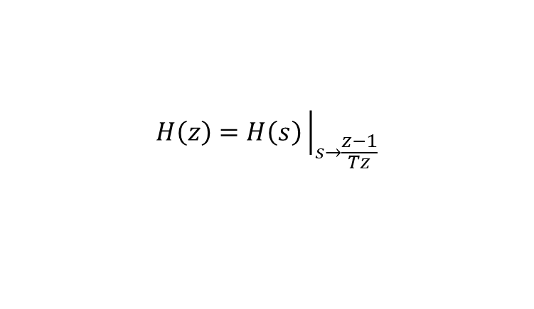
7
SISTEMAS DE CONTROL INDUSTRIAL
Discretización Euler hacia atrás
Aproximación del área por el rectángulo generado hacia atrás desde kT-T y manteniendo la amplitud f(kT-T)
$$H\left(z\right)=H\left(s\right){\left.​\right|}_{s→\frac{z−1}{Tz}}$$

Slide 7
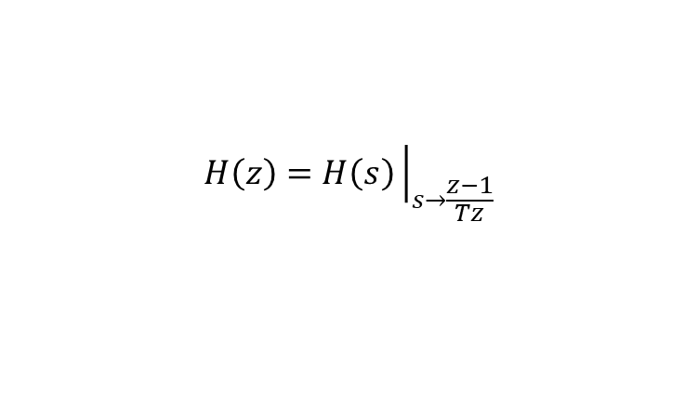
8
SISTEMAS DE CONTROL INDUSTRIAL
Ejercicio
Para la siguiente función de transferencia en el dominio de s:
encuentre la aproximación discreta mediante la técnica de Euler hacia atrás
Con a=2 y T_s=0,1
Grafique la respuesta al escalón unitario.
$$H\left(z\right)=H\left(s\right){\left.​\right|}_{s→\frac{z−1}{Tz}}$$
$$H\left(s\right)=\frac{a}{s+a}$$

Slide 8
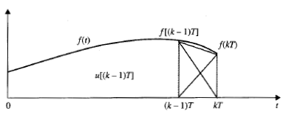
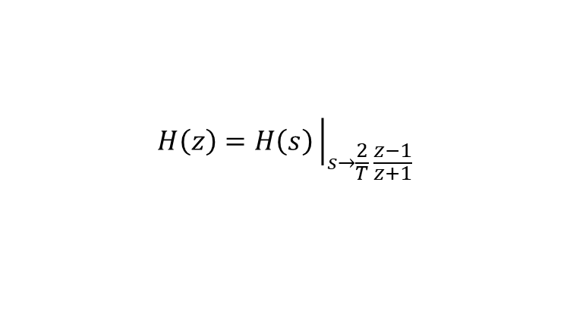
9
SISTEMAS DE CONTROL INDUSTRIAL
Discretización Bilineal
Aproximación del área por el rectángulo formado por el promedio de los rectángulos generados anteriormente.
$$H\left(z\right)=H\left(s\right){\left.​\right|}_{s→\frac{2}{T} \frac{z−1}{z+1}}$$

Slide 9
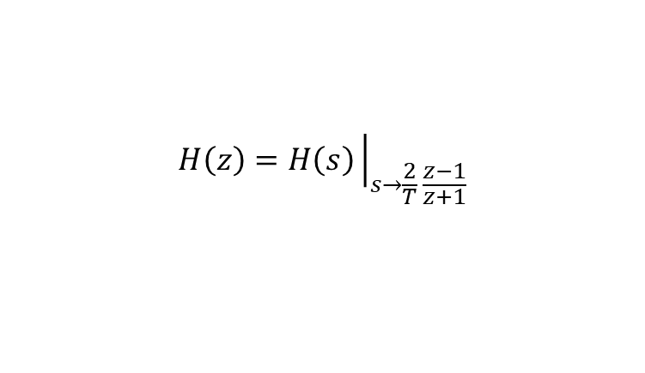
10
SISTEMAS DE CONTROL INDUSTRIAL
Ejercicio
Para la siguiente función de transferencia en el dominio de s:
encuentre la aproximación discreta mediante la técnica de Euler hacia atrás
Con a=2 y T_s=0,1
Grafique la respuesta al escalón unitario.
$$H\left(z\right)=H\left(s\right){\left.​\right|}_{s→\frac{2}{T} \frac{z−1}{z+1}}$$
$$H\left(s\right)=\frac{a}{s+a}$$

